Slide 1
2017.10.16.
reggeli áhítat
GERENDÁS
Általános Iskola

Slide 2
Személyre szabott kísértések
szabásminta

Slide 3
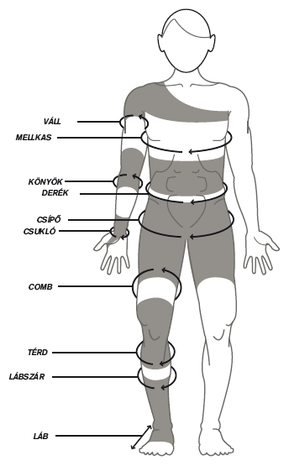

Slide 4


Slide 5
IMÁDKOZZUNK!
Az utolsó hajszálamig teljesen ismersz Uram.
Életem minden gyengeségét ismered.
Segíts Mennyei Atyám, hogy gyarapodjon bölcsességem és hitem,
hogy erős tudjak maradni azokon a területeken is,
amelyek a gyengéim, és taníts, megtanuljam a múltamból azokat a leckéket, amelyekre szükségem van, hogy a jövőm győzelmes legyen Krisztusban! Ámen

Slide 6
118.Zsoltár 5.
„…Az Úrhoz kiáltottam,
és Ő válaszolt,
megszabadított engem.”

Slide 7


Slide 8
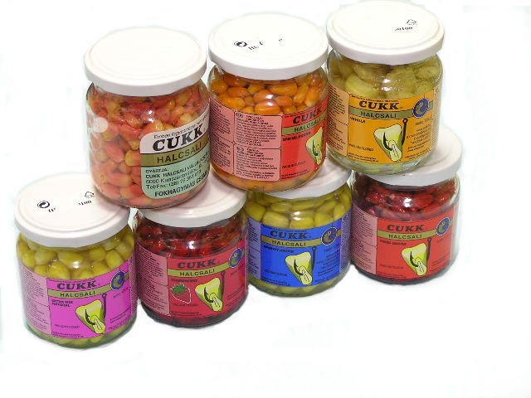

Slide 9
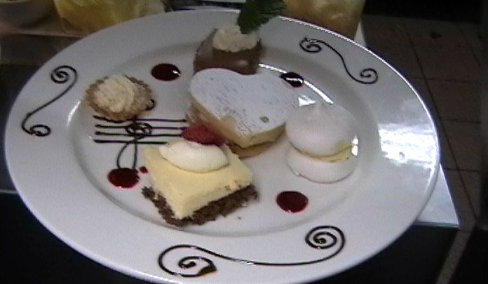

Slide 10
Agyafúrt Sátán
?

Slide 11
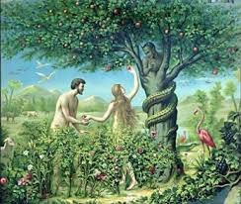

Slide 12
Éva gyengesége
azonban nem hiúsította meg Isten tervét!

Slide 13
SÉT….ÉNOS
KEZDTÉK SEGÍTSÉGÜL HÍVNI AZ ÚR NEVÉT!

Slide 14
115.Zsoltár 5.
„…Az Úrhoz kiáltottam,
és Ő válaszolt,
megszabadított engem.”

Slide 15
Kiálts MA az Úrhoz!

